Slide 1
FREECAD PROGRAMI İLE PARAMETRİK BİSİKLET TASARIMININ OLUŞTURULMASI
BATUHAN AKGÜN
DANIŞMAN : DR. ÖĞR. ÜYESİ CÜNEYT ERTAL

Slide 2
Kodlar
FreeCAD Nedir ?
Python Nedir?
Bisiklet Tasarımı

Slide 3
1
FREECAD NEDİR ?

Slide 4
1
FREECAD NEDİR ?
FreeCAD, genel amaçlı , açık kaynak kodlu ve herkesin ücretsiz kullanabileceği bir parametrik 3D CAD modelleyicisidir.
FreeCAD doğrudan Makine Mühendisliği ve ürün tasarımı’nı hedef almaktadır, ancak aynı zamanda daha geniş bir kullanım alanına da uygundur. Mimarlık vb.
FreeCAD, SolidWorks ve Catia gibi programlarda kullanılan araçların benzerlerine sahiptir. Çekirdek sistemi değişmeden , özellik tabanlı parametrik modelleyici olarak, ek işlevsellik sağlamayı kolaylaştıran modüler bir yazılım mimarisine sahiptir.

Slide 5



2
FREECAD NEDİR ?
FreeCAD, Scientific Computing alanında bulunan tüm açık kaynak kodlu kütüphanelerden yoğun olarak faydalanmaktadır.
FreeCAD , kullanıcıları tarafından Python programlama dili kullanılarak genişletilebilir.
FreeCAD’in kendisi Python programlama dili üzerinden başka programlar tarafından kütüphane olarak kullanılabilir.
import FreeCAD as FC

Slide 6
3
FREECAD’İN AVANTAJLARI
Açık Kaynak Kodlu
Dilersek FreeCAD arayüzüne eklemeler yapabiliriz. Örneğin çizdiğimiz bir tekeri arayüze ekleyip diğer kullanıcılar tarafından kolayca erişilebilir hale getirebiliriz ve bu bize zamandan kazanç sağlar.
Ücretsiz
FreeCAD herkes tarafından ücretsiz bir şekilde ulaşılabilen bir CAD programıdır.
PYTHON
FreeCAD programında dilersek Python’un farklı kütüphanelerini kullanıp çizimlerimizi zenginleştirebiliriz.
MACRO
FreeCAD’in macro özelliği ile sadece Python kodları kullanarak macro dosyası içine kod yazarak FreeCAD programına çizim yaptırabiliriz.

Slide 7
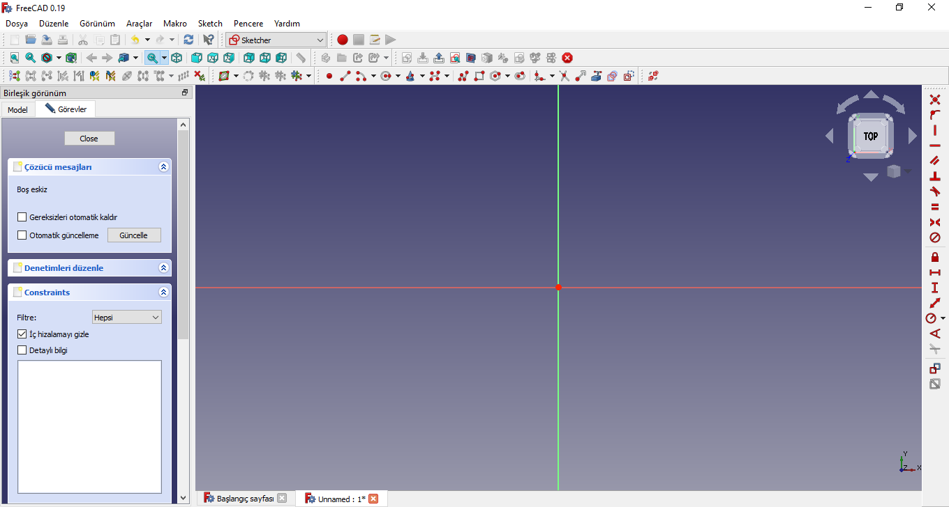
3
FREECAD
Çizim Alanı

Slide 8
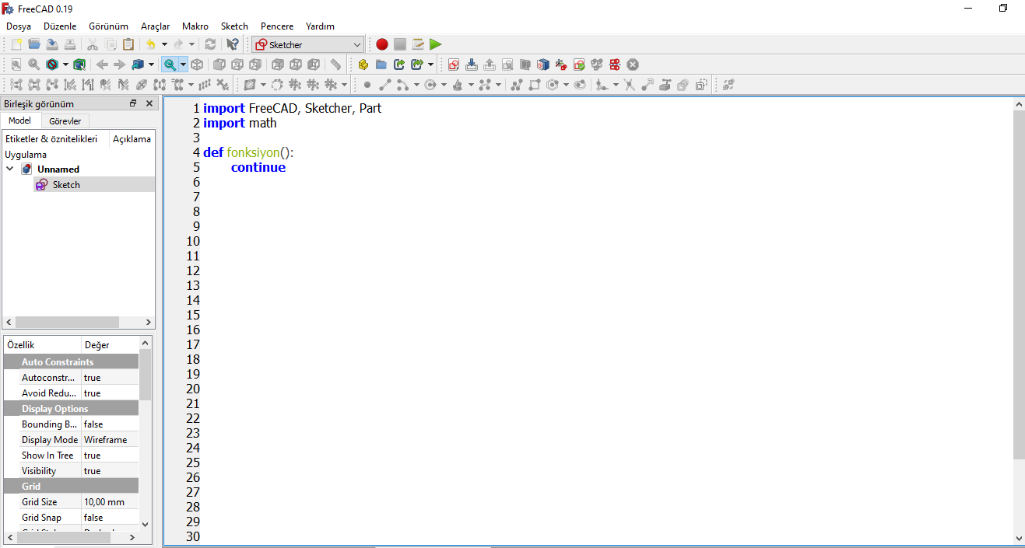
3
MAKRO

Slide 9
2
PYTHON NEDİR ?

Slide 10
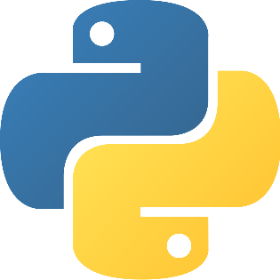
1
PYTHON NEDİR ?
Python, nesne yönelimli, yorumlamalı, modüler ve yüksek seviyeli bir programlama dilidir.
Python 1980’lerin sonunda ABC programlama diline alternatif olarak tasarlanmıştı ve ilk kez 2000 yılında Python 2.0 ile ilk kez yayınlandı.
Girintilere dayalı basit söz dizimi, dilin öğrenilmesini ve akılda kalmasını kolaylaştırır.
Modüler yapısı, sınıf dizgesini (sistem) ve her türlü veri alanı girişini destekler.
Python ile sistem programlama, kullanıcı arabirimi programlama, ağ programlama, web programlama, uygulama ve veri tabanı yazılımı programlama gibi birçok alanda yazılım geliştirebiliriz.

Slide 11
3
KODLAR

Slide 12
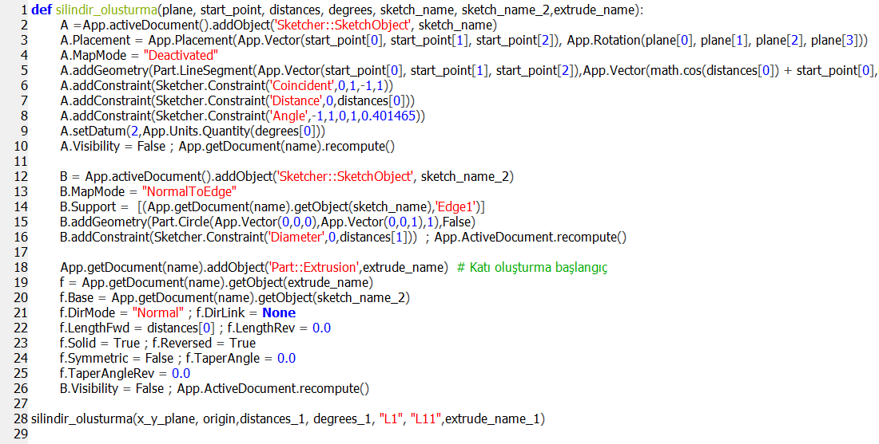
1
Silindir Oluşturma

Slide 13
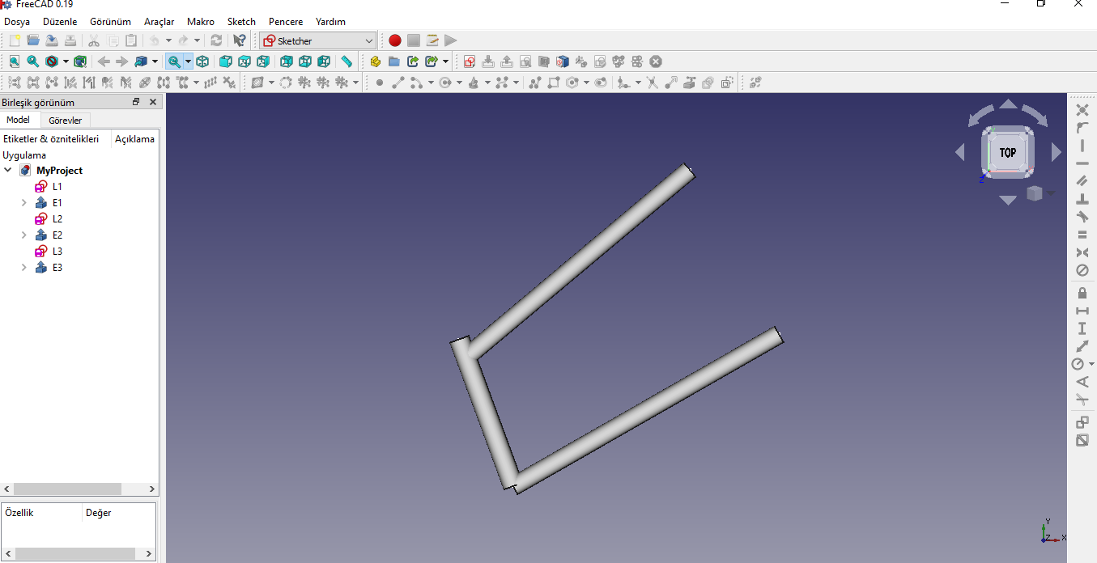
2
Silindir Oluşturma

Slide 14
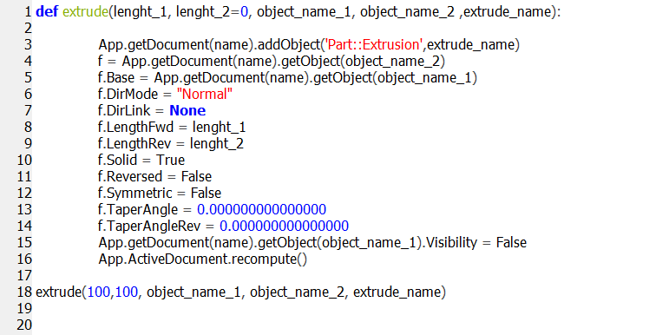
3
Katı Oluşturma

Slide 15
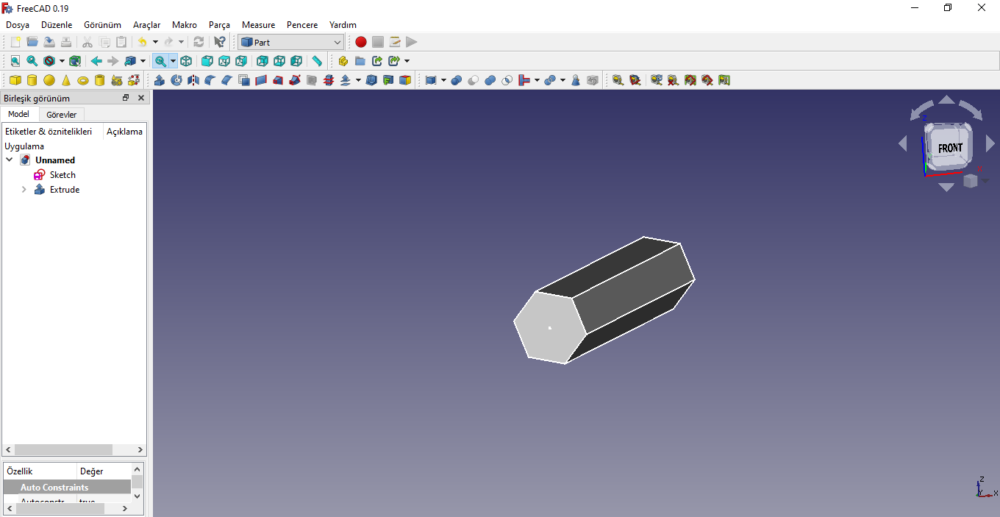
3
Katı Oluşturma

Slide 16
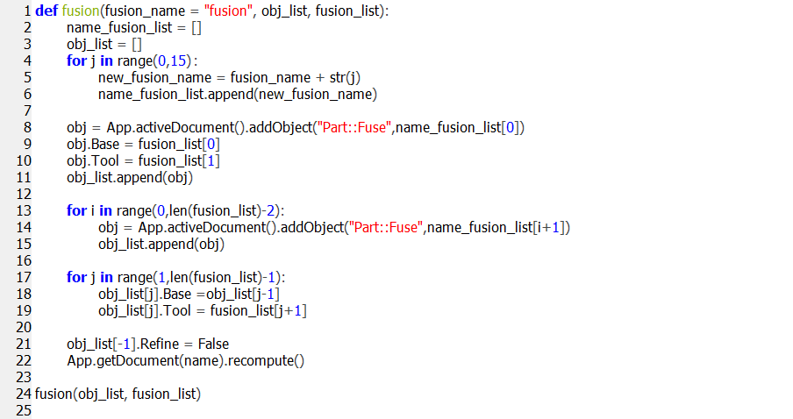
4
Fusion Oluşturma

Slide 17
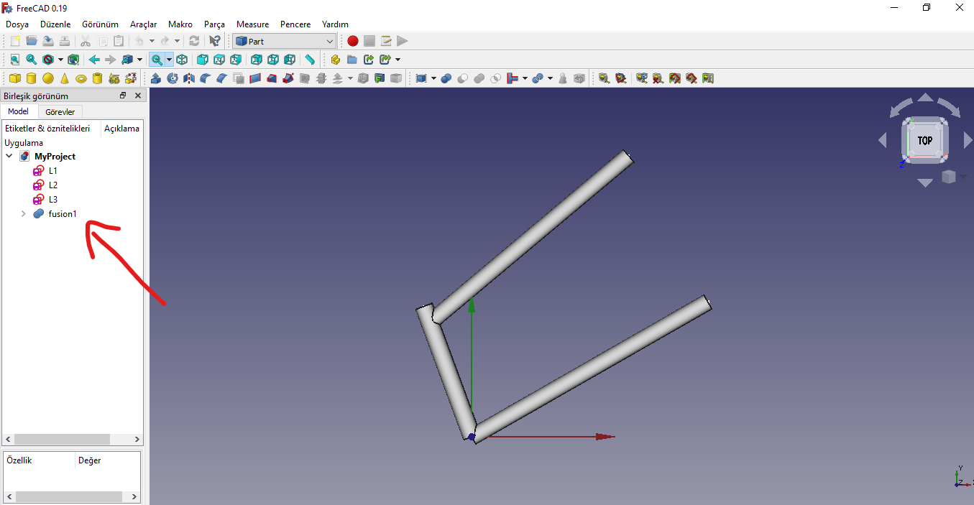
4
Fusion Oluşturma

Slide 18
4
BİSİKLET TASARIMI

Slide 19
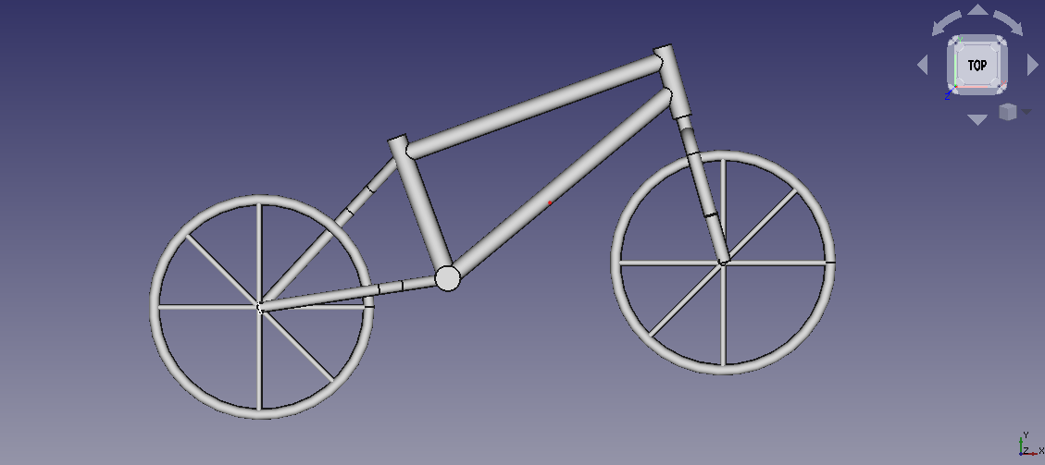
1
BİSİKLET TASARIMI

Slide 20
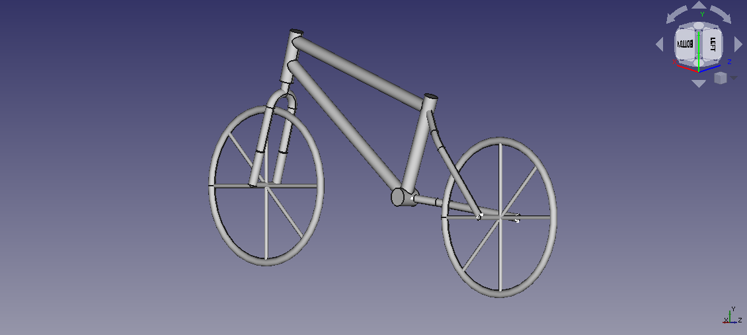
1
BİSİKLET TASARIMI

Slide 21
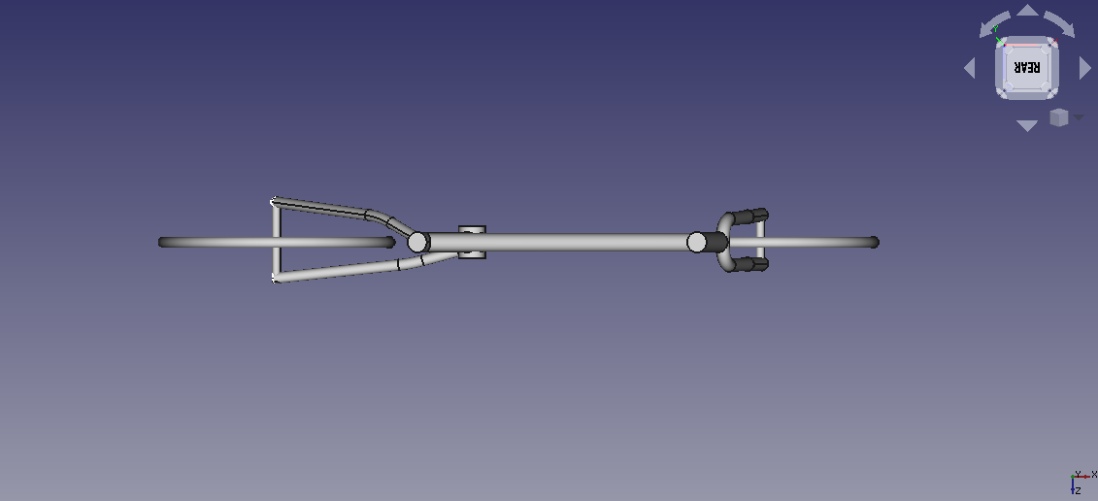

1
BİSİKLET TASARIMI

Slide 22
TEŞEKKÜRLER

